Slide 1



«Российский университет спорта
«ГЦОЛИФК»
Дисциплина: Педагогика физической культуры
Тема:«Коммуникативная, контрольно-оценочная, конструктивная, гностическая деятельность учителя физической культуры»
Выполнил:___________________
_____________________________
Проверил:___________________
____________________________

Slide 2


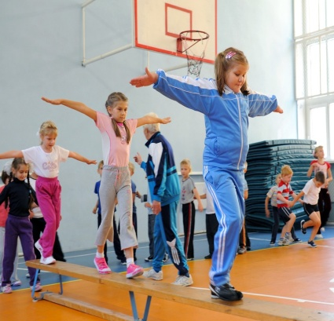
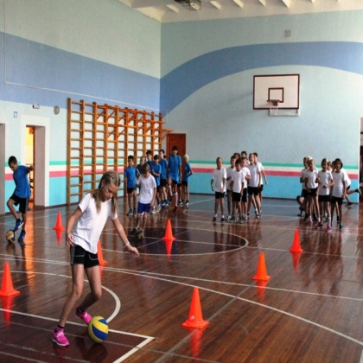
Понятие педагогической деятельности в сфере физической культуры
2
02
Важной особенностью педагогической деятельности является
педагогическое сотрудничество,
предполагающее совместную деятельность педагога и обучающихся.
Основные виды педагогической деятельности в сфере ФКиС:
• конструктивная
• гностическая
• обучающая
• воспитательная
• коммуникативная
• контрольно-оценочная
• собственную спортивную,
• коррекционно-оздоровительная
• деятельность по самосовершенствованию.
03
01
Деятельность специалистов в области физической культуры является педагогической.
Педагогическая деятельность в сфере ФК - деятельность, содержанием которой является оздоровление, обучение, физическое воспитание и развитие обучающихся.

Slide 3
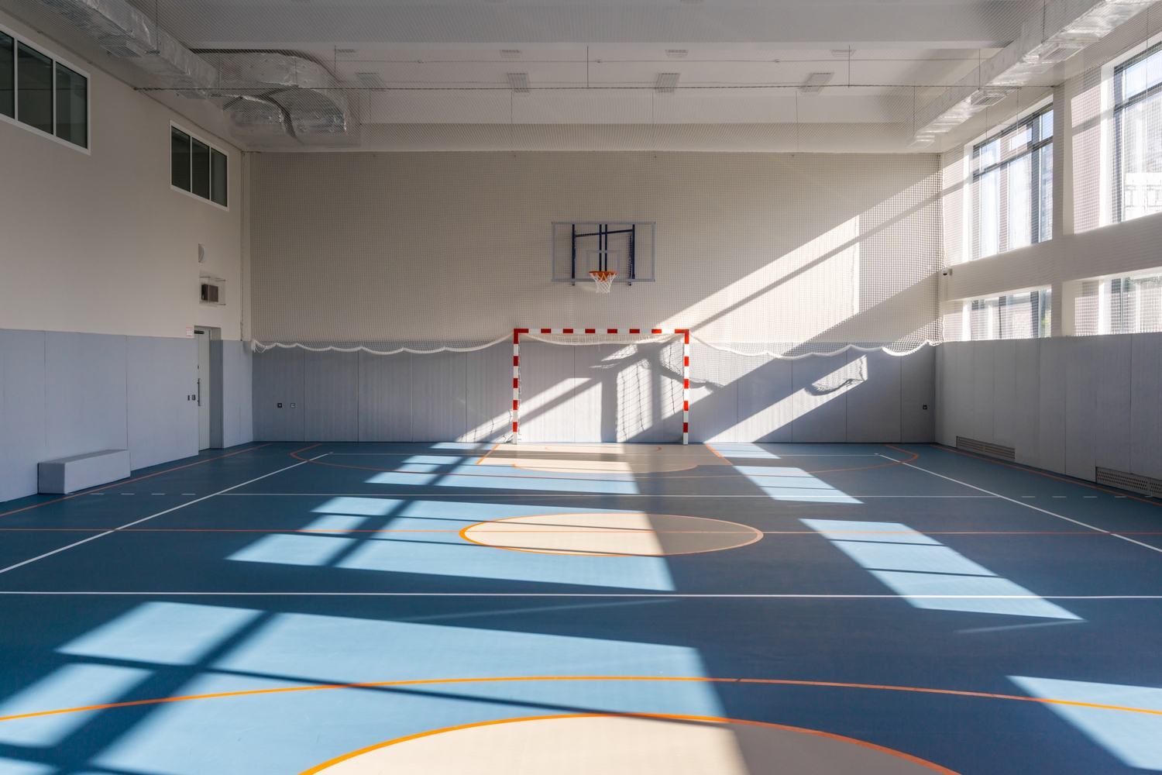
Главные направления педагога по физическому воспитанию
3
Физкультурное воспитание - это формирование физически развитой, интеллектуальной и духовной личности на основе использования различных упражнений физической направленности.
01
02
Валеологическое воспитание - формирует ценностное отношения к своему здоровью и к здоровью других людей, оказывает пути самооздоровления и здорового образа жизни.
03
Олимпийское воспитание – освоение ценностей олимпийского движения.
Спортивное воспитание – формирование ориентации учащихся на осуществление спортивной деятельности и переосмысление опыта жизни и деятельности спортсменов высокого класса.
04

Slide 4
Коммуникативная деятельность педагога по физическому воспитанию
4
Коммуникативная деятельность направлена на установление педагогически целесообразных отношений специалиста по ФК с воспитанниками, другими педагогами, представителями общественности, родителями учащихся, спортивными коллективами и организациями.
Она реализуется педагогом: в тоне обращения, в интонациях, в мимике и жестах по отношению к собеседнику (все это вместе называется педагогической техникой общения); в интенсивности общения (количестве контактов в единицу времени); в личных мотивах общения, во взаимных интересах с собеседником. Все это формирует индивидуальный стиль общения педагога.

Slide 5
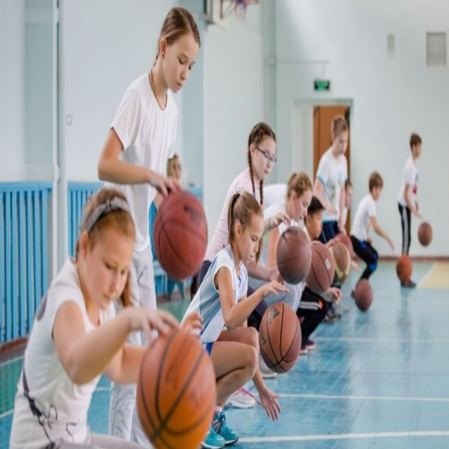
Типы педагогического общения учителя физкультуры
5
«Совместное творчество»: педагог обсуждает с воспитанником задачи спортивного мероприятия, в общении с коллективом находит решения спорных вопросов и т.д.;
«Дружеское расположение», в основе которого лежит искренний интерес к личности, открытость контактам, неформальный подход в общении;
«Заигрывание», основанный на стремлении любым способом завоевать авторитет у учащихся, понравиться им;
«Устрашение» является следствием неуверенности педагога, неумения организовать общение на основе совместной продуктивной деятельности; такое общение жестко регламентировано, загнано в официально-формальные рамки;
«Дистанция» подразумевает подчёркивание различий между учителем и учащимися, тренером и воспитанниками;
«Менторский стиль», является разновидностью предыдущего стиля, когда учитель играет роль «бывалого», принимает на себя роль наставника и беседует с учащимися назидательно-покровительственным тоном.

Slide 6
Контрольно-оценочная деятельность спортивного педагога
6
Контрольно-оценочная деятельность направлена на выявление эффективности педагогического процесса. Контроль и оценка в физкультурно-педагогическом образовании осуществляются в большей степени для получения сравнительных результатов, выработки своеобразных общественно значимых нормативов.
Она влияет на управление процессом обучения. Результаты контроля, количественные и качественные оценки педагога по ФК позволяют учителю своевременно получать информацию о соответствии полученных результатов планировавшимся задачам и ставить новые цели и задачи обучения.
Этот вид деятельности подразделяется условно на три этапа:
1) контроль хода и результатов деятельности;
2) оценка этого процесса и результатов по выбранным критериям;
3) сопоставление полученных результатов с целью деятельности, определение сущности и причин своих педагогических удач и ошибок.

Slide 7
Конструктивная деятельность учителя физической культуры
7
Поиск и создание оптимальной методики урока физической культуры.
Формирование личности учащихся, характера и объёма их теоретических знаний, двигательных умений и навыков.
Отбор и последовательное расположение учебного материала.
Составление программы деятельности учащихся на уроке физической культуры.
Программирование учителем своей роли по управлению учебно-практической и познавательной деятельностью учащихся.

Slide 8
Гностическая деятельность спортивного педагога
8
Гностическая деятельность – заключается в сборе разнообразной информации об особенностях процесса и результатах педагогического труда в сфере ФК с целью построения эффективной профессиональной деятельности.
Этапы гностической деятельности: а) анализ содержания и способов осуществления педагогического процесса; б) изучение его участников (их возможностей и способностей) в)рефлексия результатов собственной деятельности (её достоинств и недостатков); г) анализ эффективности существующих педагогических систем организации занятия, методов обучения и воспитания и т.д.
Гностическая деятельность бывает диагностической и научно-методической.
Диагностическая (исследовательская) деятельность требует от специалиста по ФК контролировать и анализировать физическое и эмоциональное состояние учащихся, их успехи и неудачи, уметь выявлять причины положительных и отрицательных результатов своей деятельности и деятельности обучающихся.
Научно-методическая деятельность состоит в применении результатов диагностики в своей работе, в формировании собственной методической копилки – своеобразного «банка» эффективных методов обучения и воспитания.

Slide 9
Вопросы по теме
9
Что понимается под педагогической деятельностью в сфере ФК и какие ее основные виды?
Что такое коммуникативная и контрольно-оценочная деятельность спортивного педагога?
Дайте понятие конструктивной и гностической деятельности учителя физической культуры?
Список литературы
Сущность педагогической деятельности в сфере физической культуры [Электронная версия][Ресурс:https://bguor.ru/subjects/ae-umk-history/html/rights/html_pages/h6/h6_3.html]
Профессионально-педагогическая деятельность спортивного педагога[Электронная версия][Ресурс: https://uor-kaliningrad.ru/attachments/article/510/Лекции%204,%205,%208.pdf ]

Slide 10

СПАСИБО ЗА ВНИМАНИЕ!

